Slide 1
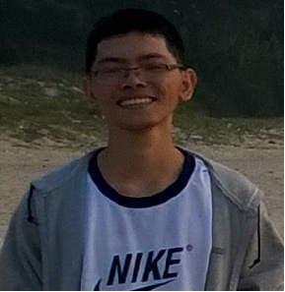
ĐẶNG HOÀNG THỌ
8, đường số 6, CXBT, phường 6, quận 11, tpHCM
01222794720
danghoangtho1994@gmail.com
Một người thân thiện, hòa đồng, luôn nỗ lực, kiên trì hoàn thành tốt công việc được giao phó.Tôi mong muốn được gia nhập công ty với vị trí Game Developer (Javascript/HTML5) để nâng cao năng lực bản thân, đem lại trải nghiệm tốt nhất cho khách hàng.
Kinh nghiệm
KĨ NĂNG CÁ NHÂN
Kỹ năng chuyên môn
Programming languages: HTML5, CSS, JAVASCRIPT.
Frameworks: JQUERY, BOOTSTRAP.
IDE: Sublime text, Visual studio Code, Photoshop CS6.
Version control: GITHUB, GITLAB.
Kỹ năng mềm
Team work.
Đọc hiểu tài liệu tiếng Anh.
Thực tập công ty GMOZ.COM
09/2017- 02/2018
- Bài tập: Game Monster
+ Mô tả: Xây dựng game monster chạy trên browser chrome, firefox.
+Technology: html5, css, js.
+ Link game: https://hoangtho123456.github.io/Javascript/GameSmonter/index.html
-Dự án: Map
+ Mô tả: Web cung cấp thông tin quốc gia theo yêu cầu người dùng. Upload data từ excel lên web với js, lấy và hiển thị data theo yêu cầu user.
+ Technology: Jquery, UiJquery, SheetJS js-xlsx
+ Link dự án: https://hoangtho123456.github.io/readExcel/html/index.html
TRÌNH ĐỘ HỌC VẤN
ĐẠI HỌC SÀI GÒN
CHUYÊN NGÀNH TOÁN – TIN ỨNG DỤNG
Điểm trung bình tích lũy: 2.7/ 4.0

